Slide 1
Департамент записи актов гражданского состояния
Промежуточное совещание/ Kick-off
Корягина Ольга Юрьевна
Руководитель Департамента ЗАГС Забайкальского края

Slide 2
Оптимизация процесса по предоставлению отчетных данных отделами ЗАГС Забайкальского края в Департамент ЗАГС Забайкальского края
Проект:

Slide 3
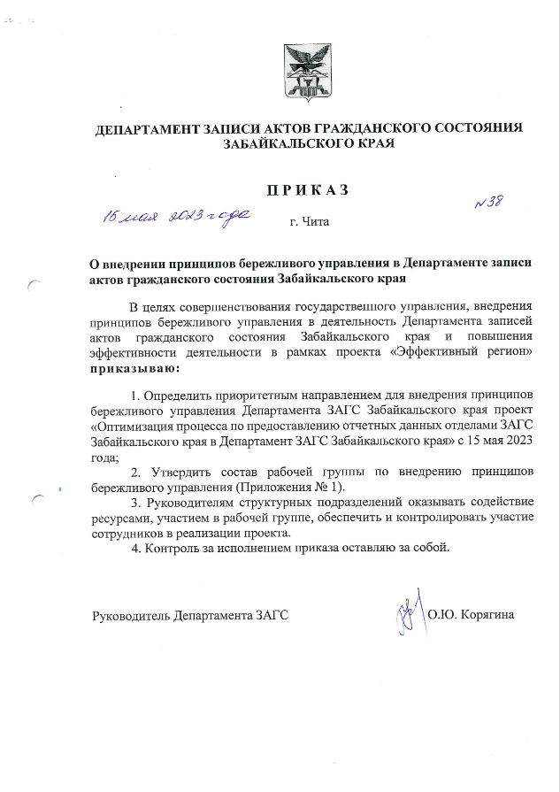
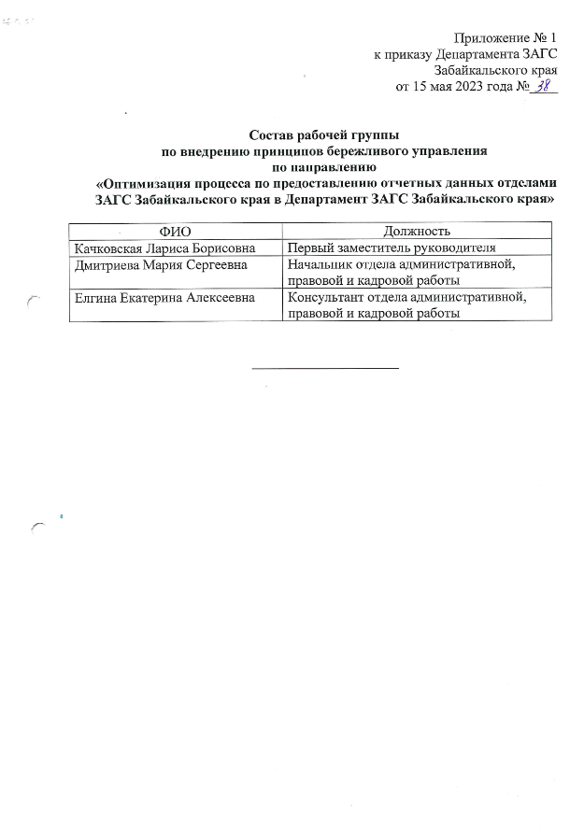
Организационно-распорядительные документы

Slide 4
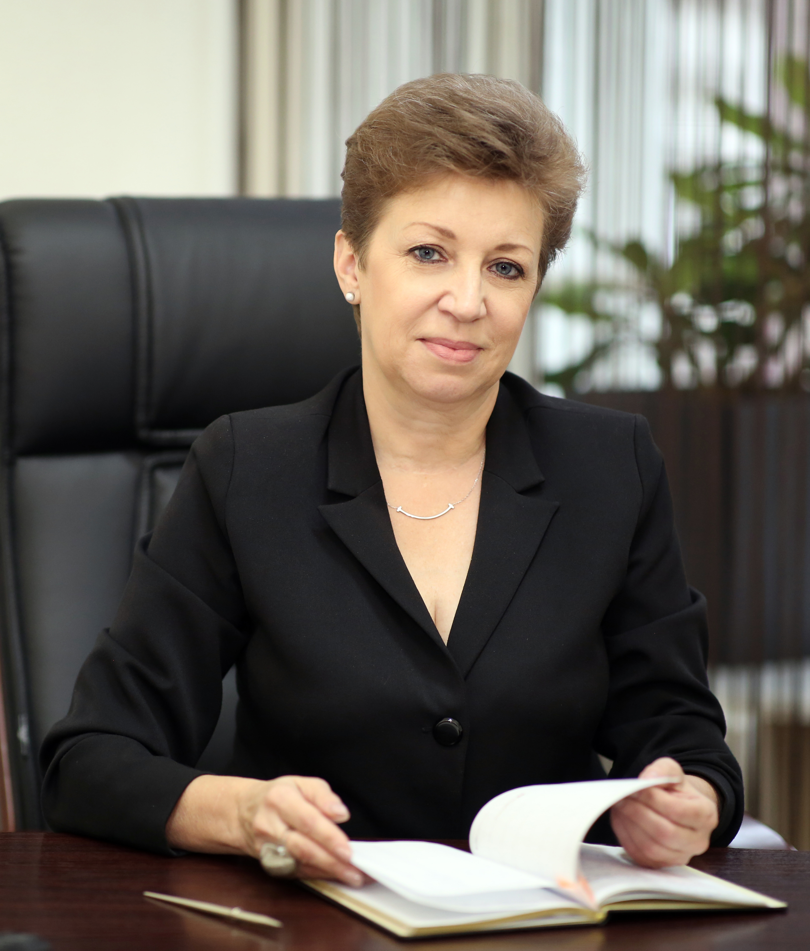
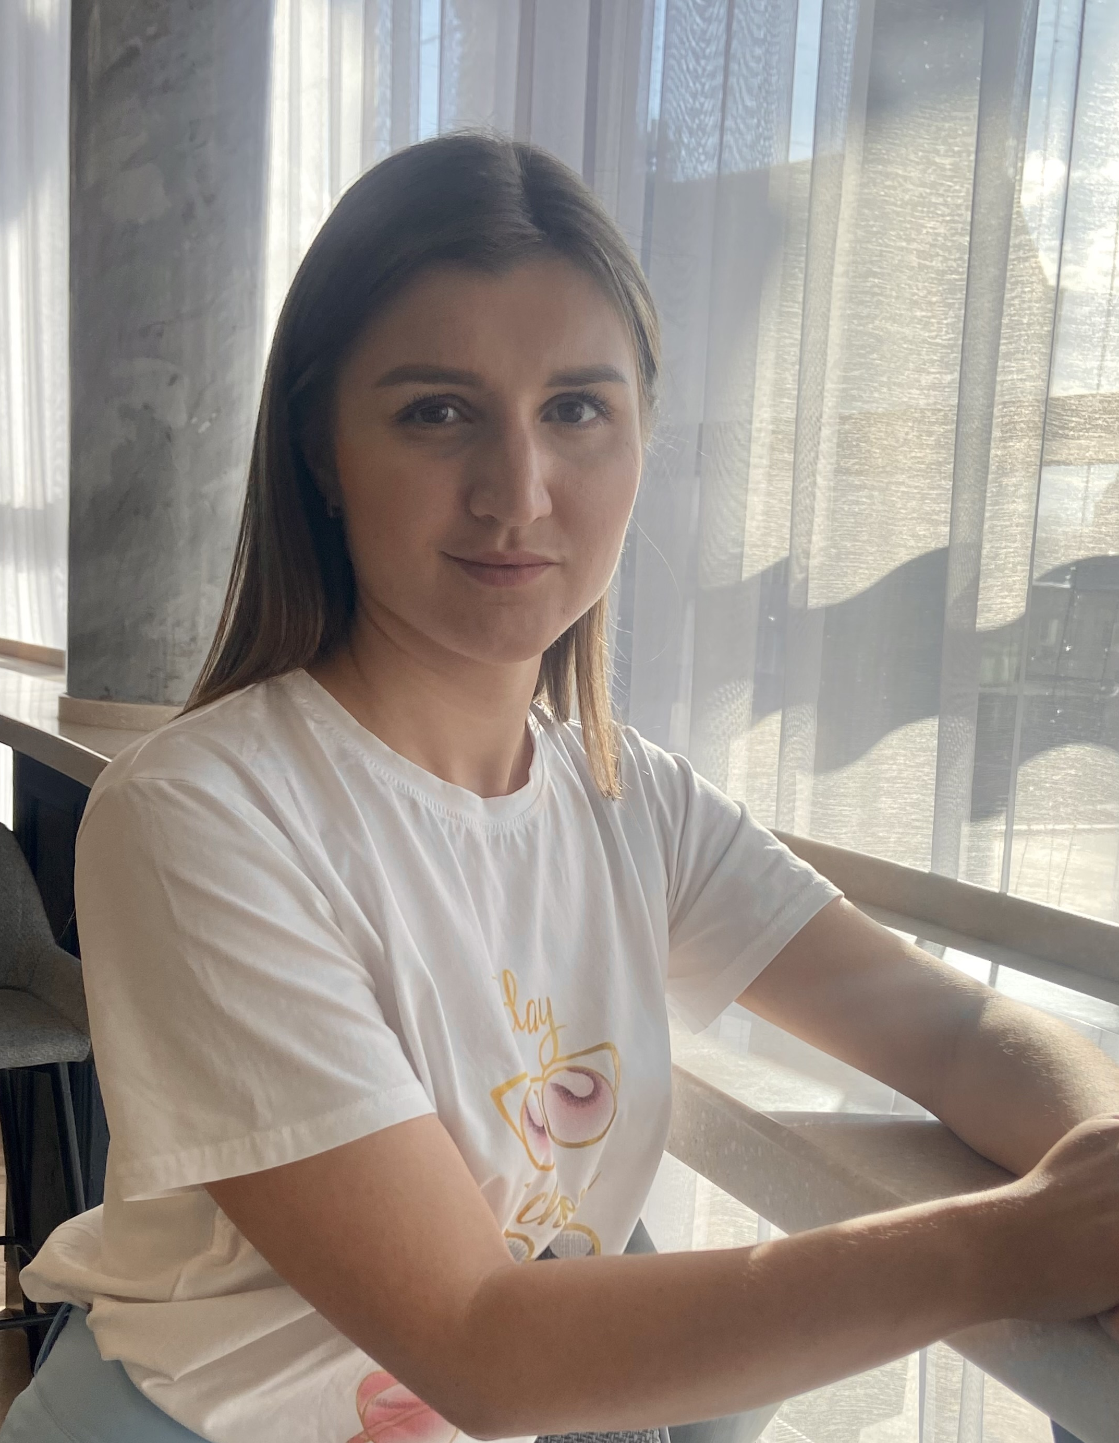
Команда проекта Качковская Лариса Борисовна первый заместитель руководителя Департамента ЗАГС Забайкальского края Дмитриева Мария Сергеевна Начальник отдела административной, правовой и кадровой работы
Елгина Екатерина Алексеевна
Консультант отдела административной, правовой и кадровой работы

Slide 5
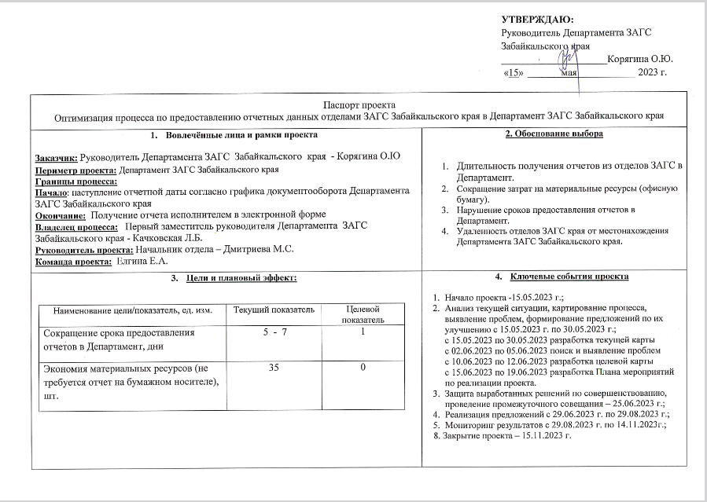
Паспорт проекта

Slide 6
Карта текущего состояния процесса по предоставлению отчетных данных отделами ЗАГС Забайкальского края в Департамент ЗАГС Забайкальского края

Slide 7
Карта идеального состояния процесса по предоставлению отчетных данных отделами ЗАГС Забайкальского края в Департамент ЗАГС Забайкальского края

Slide 8
Выявление коренных причин методом «5 Почему?»
Проблема
Длительность процесса получения отчетных данных
Почему?
Почему?
Длительная доставка почтовой корреспонденции
Коренная причина
Отдаленность отделов ЗАГС от аппарата Департамента ЗАГС Забайкальского края
Почему?
Коренная причина
Сокращение штатных единиц на Почте России, в связи с чем отсутствует своевременная обработка почтовой корреспонденции

Slide 9
Анализ проблем «Оптимизация процесса по предоставлению отчетных данных отделами ЗАГС Забайкальского края в Департамент ЗАГС Забайкальского края»
Проблема | Коренная причина | Предлагаемое решение | Вклад в цель проекта
Длительность получения отчетных данных из отделов ЗАГС Забайкальского края | 1. Отдаленность отделов ЗАГС от аппарата Департамента ЗАГС Забайкальского края 2. Длительная доставка почтовой корреспонденции | 1. Переход некоторых отчетных форм в электронную форму | Сокращение срока ожидания отчетных данных Сокращение материальных расходов на бумагу в 2 раза

Slide 10
План мероприятий по реализации проекта

Slide 11
Спасибо
за внимание
Дмитриева Мария Сергеевна
Начальник отдела административной, правовой и кадровой работы
Тел.: 8 (3022) 35-94-82
08.08.2023

